Slide 1
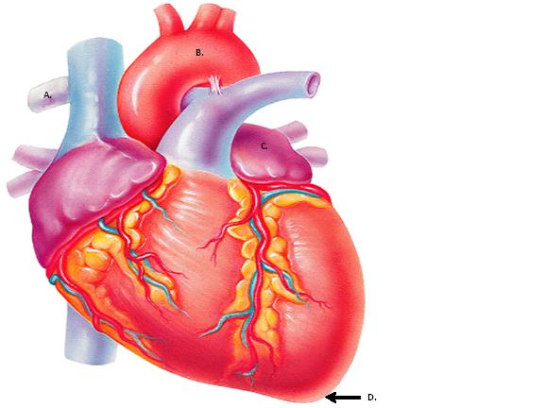
Сердце
Подготовил
Тумаков Саша
ученик 2 В класса

Slide 2
Интересно о сердце …
Сердце ежедневно вырабатывает энергию, достаточную, чтобы проехать на машине 32 км.
25 сентября люди всего мира отмечают День сердца
Первая клетка сердца начинает биться уже через 4 недели
У голубого кита самое большое сердце, весящее более чем 680 килограмм
Известно, что средство, обеспечивающее здоровую работу сердца – смех

Slide 3
Пословицы и поговорки о сердце
С глаз долой, из сердца вон!
Сердцу не прикажешь!
Не гляди в глаза, загляни в сердце!
Сердце не камень!
На языке медок, а на сердце ледок!
Сердце матери лучше солнца греет!

Slide 4
Сердце надо беречь!
Вести здоровый образ жизни: нельзя курить.
Соблюдать режим дня, хорошо высыпаться (полезно поспать днем).
Выполнять регулярно физические упражнения, заниматься спортом.
Не допускать ожирения.
Употреблять полезные для сердца продукты.
Чаще бывать на природе.
Поддерживать хорошее настроение, побольше шутить и смеяться.
Заниматься любимым делом.

